Slide 1
Universitat de Vic –
Universitat Central de Catalunya
Evolució de la RECERCA de la UVic-UCC
Curs 2020/2021
Setembre 2021

Slide 2
La Recerca en xifres

Slide 3
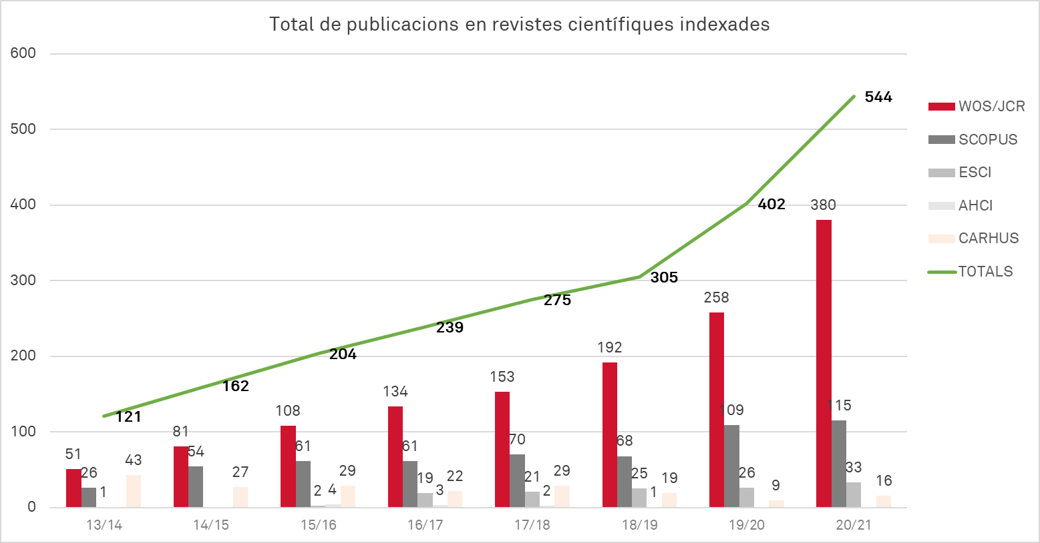
Producció Científica

Slide 4
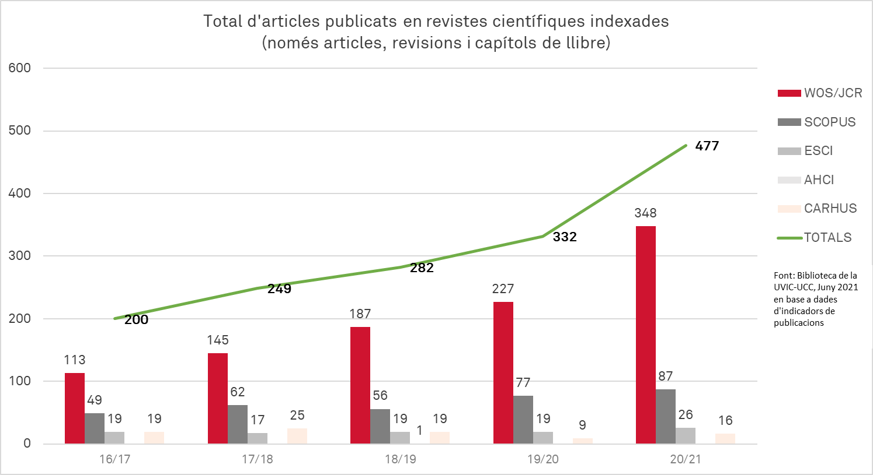
Producció Científica

Slide 5
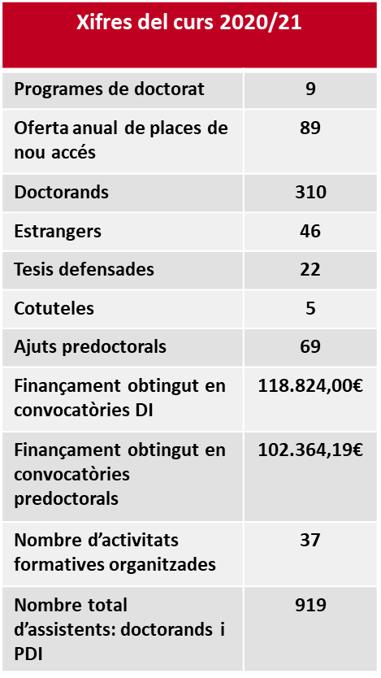
Estudis de Doctorat

Slide 6
Finançament competitiu
Evolució de la captació de recursos competitius

Slide 7
Projectes europeus
Evolució del nombre de sol·licituds a projectes europeus enviades i guanyades

Slide 8
Finançament no competitiu
Projectes actius gestionats:
2019/2020: 131
2020/2021: 156

Slide 9
Resultats Valoritzats
Curs 2020/2021
Tipus invenció | Nom | Titol propietat | autor
Dispositiu | Monitoratge dades | Open Hardware | MECAMAT
Dispositiu | Pressoteràpia per CPR | Model Utilitat En tràmits | UMedicina
Dispositiu | Sensor Llum | Patent | MECAMAT
Dispositiu | Brunyidor plàstics | Model Utilitat | MECAMAT
Dispositiu | Tall plàstics | Model Utilitat | MECAMAT
Indicador Globals | Nº
Patents Sol·licitades | 6
Patents concedides | 1
Patents llicenciades | 1
Models D’utilitat | 3
Sol·licituds Spin Off | 1
Spin off creades | 1

Slide 10
Activitats congressuals i de divulgació científica

